Slide 1
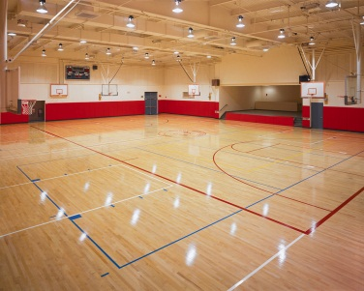
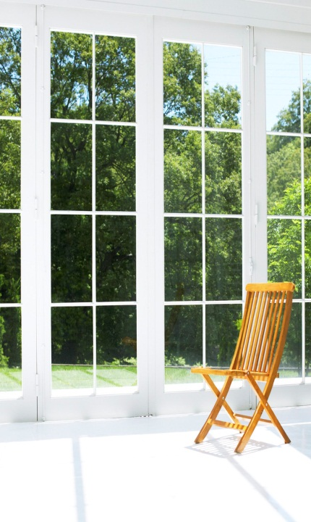

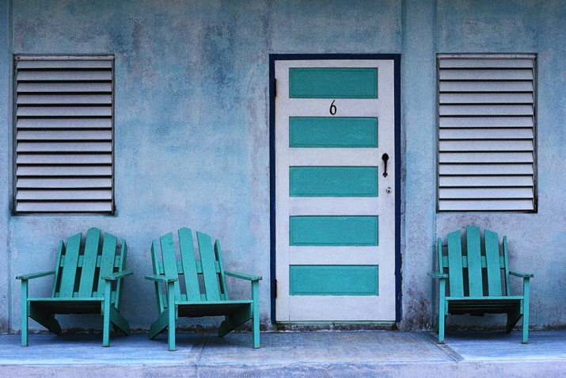


18.1 Pravý úhel, pravoúhlý trojúhelník
Elektronická učebnice - I. stupeň Základní škola Děčín VI, Na Stráni 879/2 – příspěvková organizace Matematika
Co společného mají tyto obrázky???
Najdeš na nich kolmice? Ukaž všechny, které vidíš.
Autor: Mgr. Blanka Průšová

Slide 2

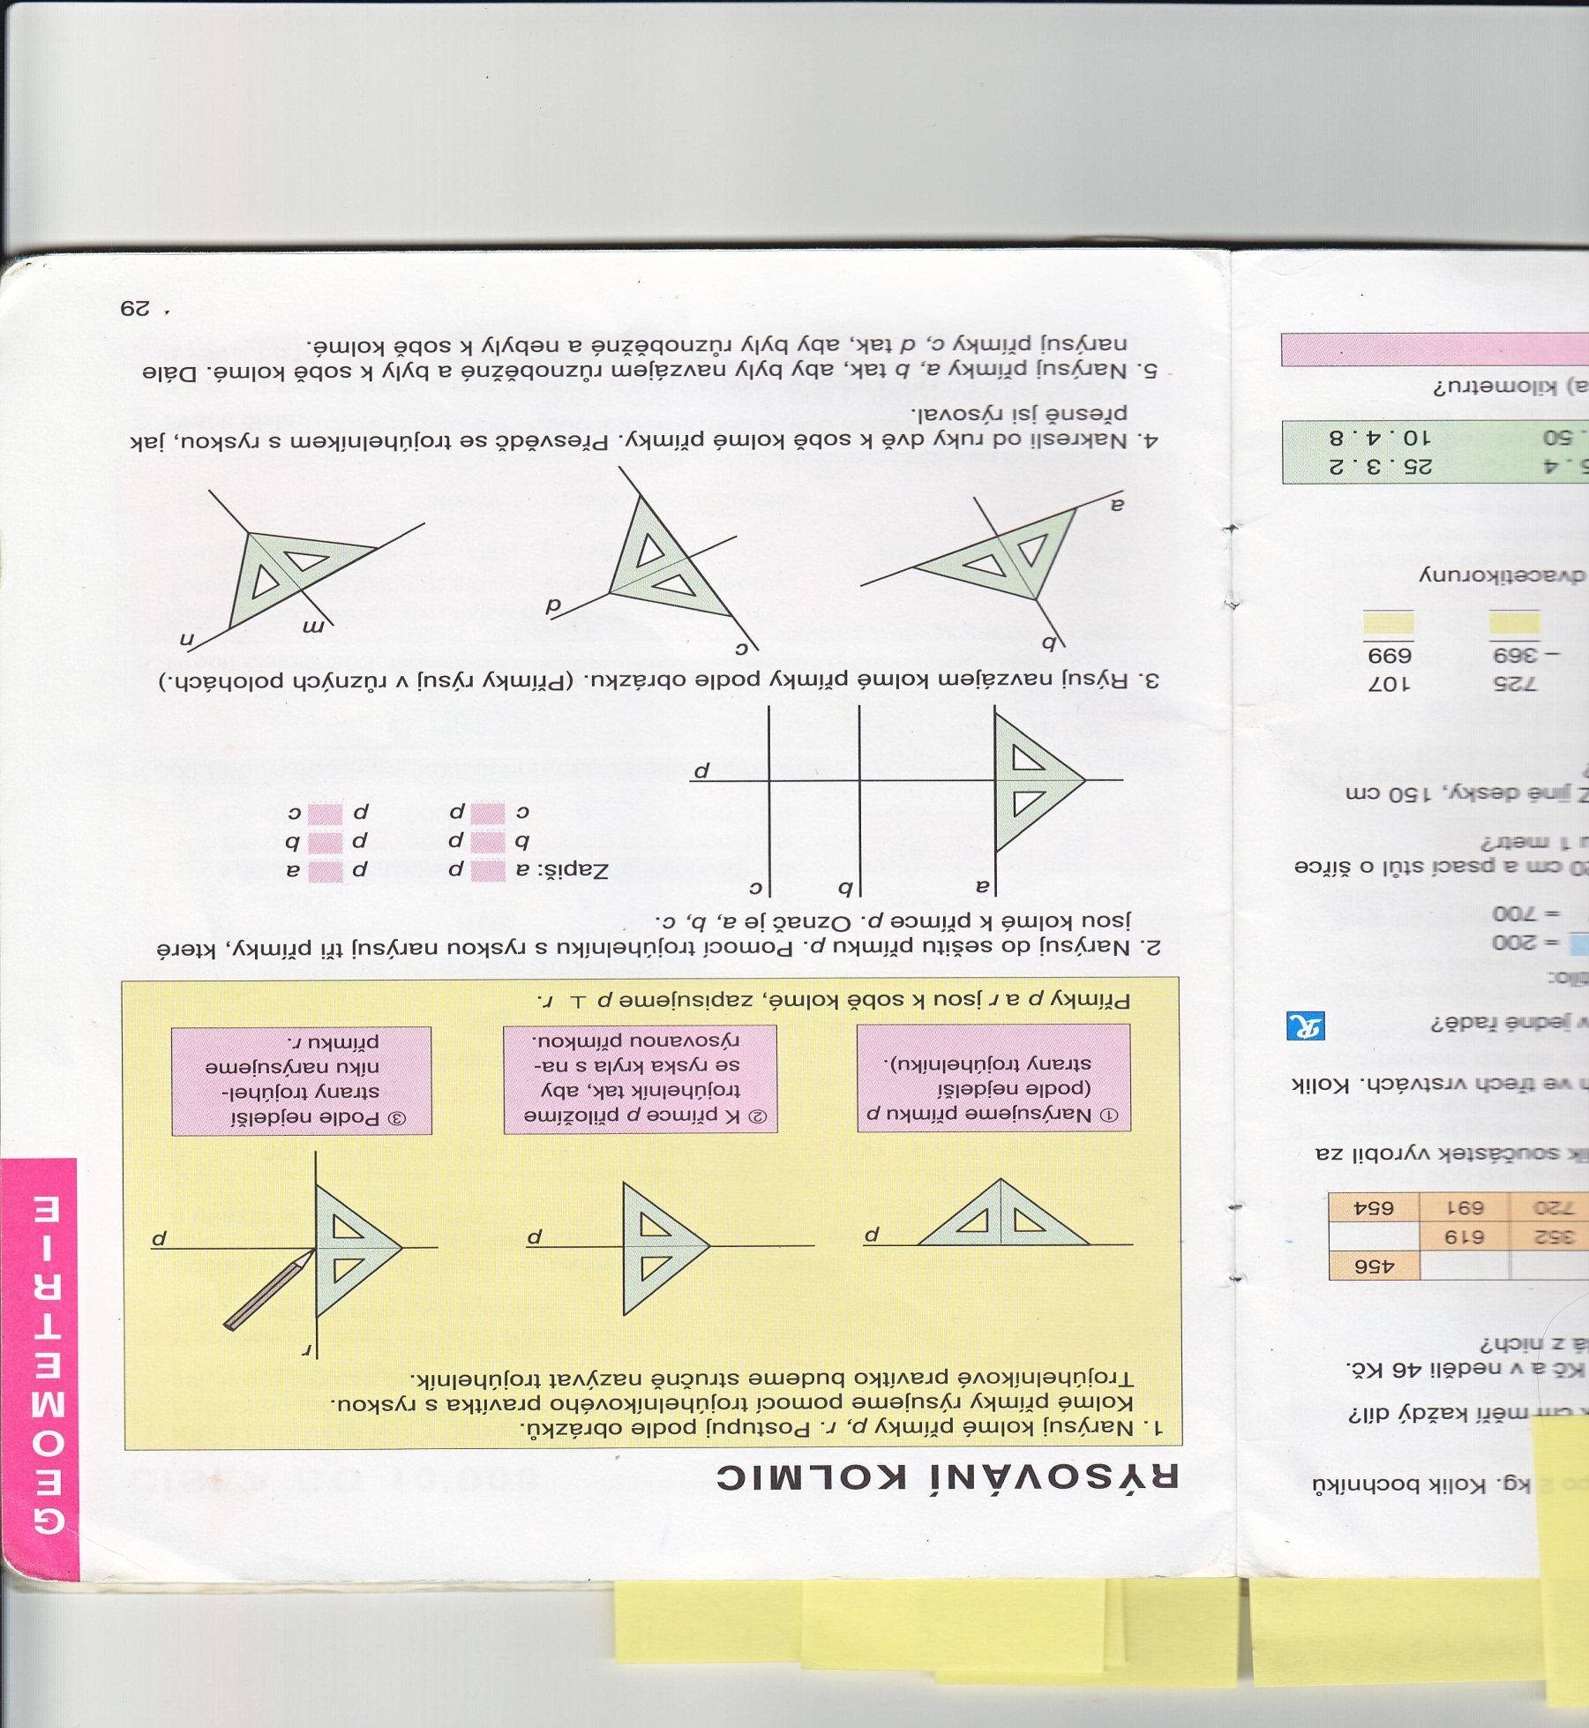
Elektronická učebnice - I. stupeň Základní škola Děčín VI, Na Stráni 879/2 – příspěvková organizace Matematika
Elektronická učebnice - I. stupeň Základní škola Děčín VI, Na Stráni 879/2 – příspěvková organizace Matematika
18.2 Co již víme?
Umím správně určit vzájemnou polohu dvou přímek v rovině.
Bezpečně poznám kolmice.
Umím kolmice narýsovat.
Vím, že je rýsuji pomocí trojúhelníku s ryskou.
Zapisujeme:
Čteme:
p ⊥ r
Přímka p je kolmá k přímce r.

Slide 3
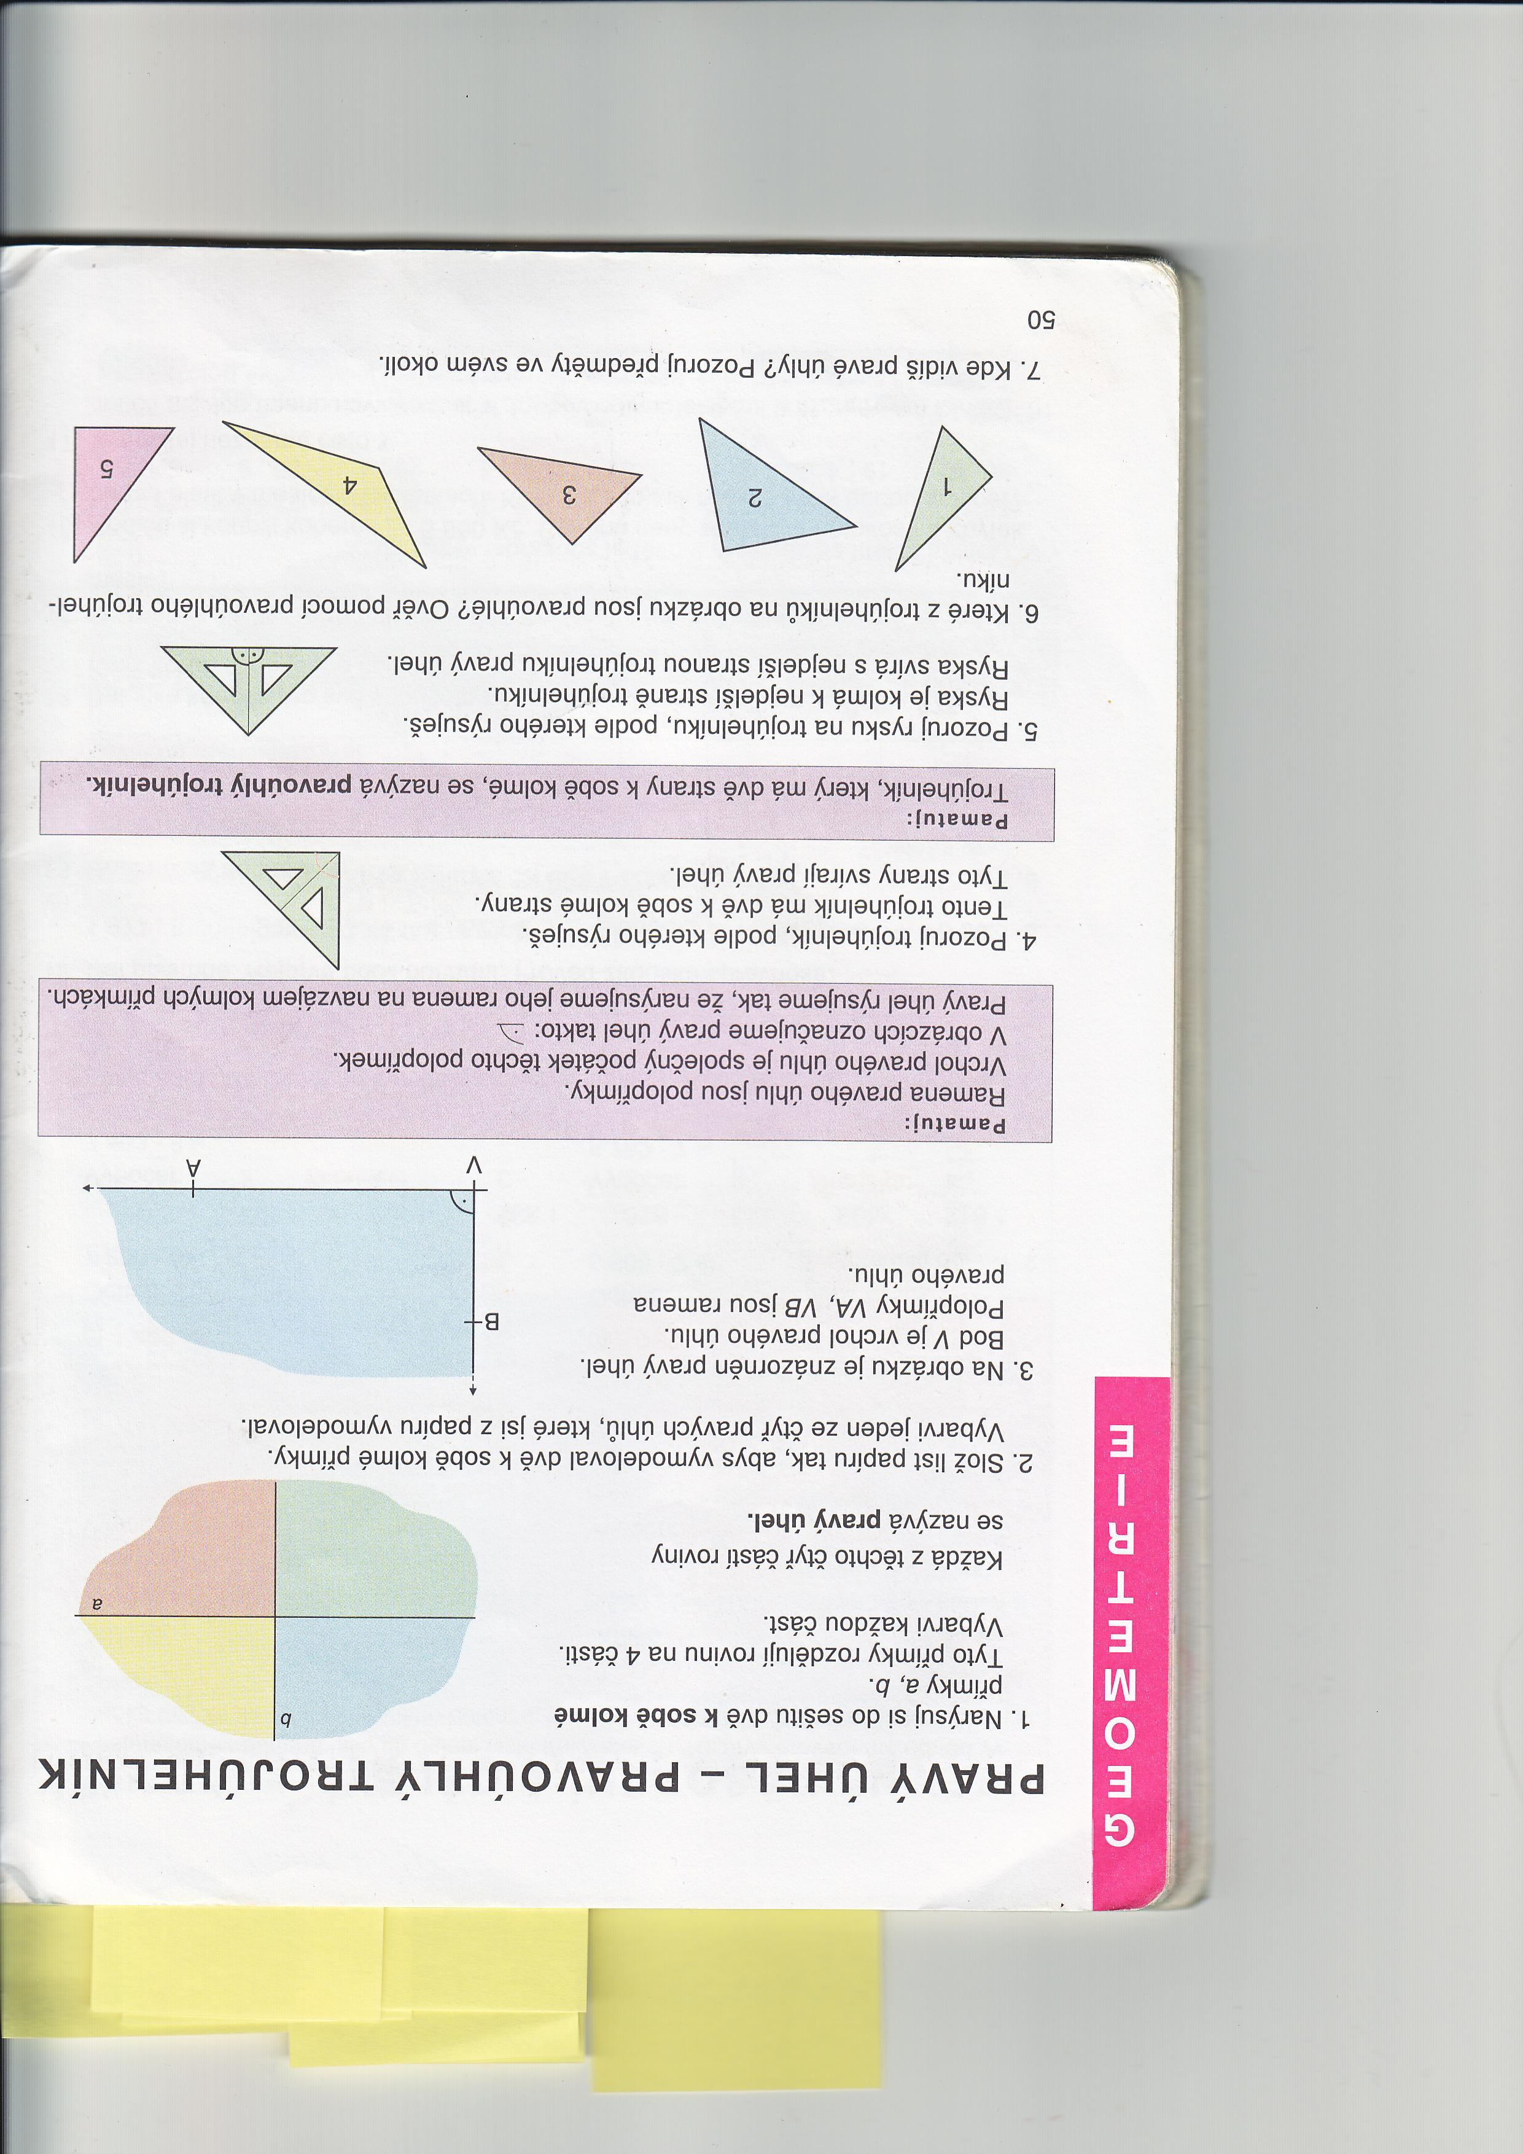
18.3 Jaké si řekneme nové termíny a názvy?
Elektronická učebnice - I. stupeň Základní škola Děčín VI, Na Stráni 879/2 – příspěvková organizace Matematika
Jak vypadá pravý úhel?
Můžeš si ho představit jako část kříže. Pomohou ti znalosti o sestrojování kolmic.
Dvě k sobě kolmé přímky rozdělují
rovinu na 4 části.
Na obrázku je znázorněn pravý úhel.
Každá z těchto částí roviny
se nazývá pravý úhel.
V….. vrchol úhlu
VA ⊥ VB
polopřímky VA a VB …ramena úhlu

Slide 4
18.4 Co si řekneme nového?
Elektronická učebnice - I. stupeň Základní škola Děčín VI, Na Stráni 879/2 – příspěvková organizace Matematika
A jak vypadá pravoúhlý trojúhelník?
Je to takový trojúhelník, který má dvě strany k sobě kolmé.
Ramena pravého úhlu
jsou polopřímky.
P
A
M
A
T
U
J
pravoúhlý
trojúhelník
Vrchol pravého úhlu je
společný počátek
těchto polopřímek.
V obrázcích označujeme
pravý úhel obloučkem
s tečkou uvnitř.

Slide 5
Elektronická učebnice - I. stupeň Základní škola Děčín VI, Na Stráni 879/2 – příspěvková organizace Matematika
18.5 Procvičení a příklady
1. Který z následujících trojúhelníků je pravoúhlý?
2. Kolik pravých úhlů najdeš na obrázcích?
3. Rozhlédni se kolem sebe a ukaž,
kde všude vidíš pravý úhel.
4. Vyjmenuj všechny útvary, které znáš
a ve kterých můžeš najít pravý úhel.

Slide 6


18.6 Něco navíc pro šikovné
Elektronická učebnice - I. stupeň Základní škola Děčín VI, Na Stráni 879/2 – příspěvková organizace Matematika
Rozděl rovinné obrazce, které znáš, do dvou skupin.
Kritériem bude to, zda obsahují nebo neobsahují pravý úhel.
Kolik pravých úhlů vidíš na obrázku
tohoto pravoúhlého trojúhelníku?
3. Jaký útvar narýsuješ, budeš-li postupovat podle následujícího návodu?
Narýsuj úsečku AC o délce 5cm. Sestroj její střed S. Bodem S veď kolmici
a na ní vyznač body B a D tak, aby platilo |SB| = |SD| = 25 mm a zároveň,
že polopřímky SB a SD jsou polopřímky opačné. Jaký útvar vznikne, spojíš-li
body A, B, C a D?

Slide 7


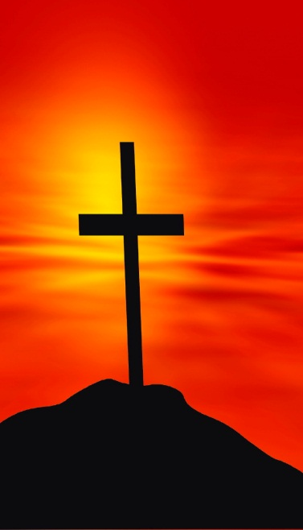
18.7 Right angle
Elektronická učebnice - I. stupeň Základní škola Děčín VI, Na Stráni 879/2 – příspěvková organizace Matematika
kříž
pravý úhel
right angle
vertex
cross
vrchol

Slide 8
18.8 Test znalostí
Elektronická učebnice - I. stupeň Základní škola Děčín VI, Na Stráni 879/2 – příspěvková organizace Matematika
Trojúhelník, který obsahuje pravý úhel, se nazývá: a) pravý b) kolmý c) levý d) pravoúhlý | 3. Pravý úhel svírají úhlopříčky v: a) kruhu b) obdélníku c) čtverci d) trojúhelníku
Pravý úhel nenajdeš v: a) čtverci b) kružnici c) obdélníku d) pravoúhlém trojúhelníku | 4. K rýsování pravoúhlého trojúhelníku potřebuji: a) pravítko b) kružítko c) gumu d) trojúhelník s ryskou
Správné odpovědi:
d
b
c
d
Test na známku

Slide 9
Elektronická učebnice - I. stupeň Základní škola Děčín VI, Na Stráni 879/2 – příspěvková organizace Matematika
18.9 Použité zdroje, citace
BLAŽKOVÁ,R., VAŇUROVÁ,M., Matematika pro 4.ročník základních škol 1.díl 2.vyd. Všeň: Alter, 2003. ISBN 80-85775-97-2
Obrázky z databáze Klipart

Slide 10
Elektronická učebnice - I. stupeň Základní škola Děčín VI, Na Stráni 879/2 – příspěvková organizace Matematika
18.10 Anotace
Autor | Mgr. Blanka Průšová
Období | 07 – 12/2012
Ročník | 4. ročník
Klíčová slova | Pravý úhel, pravoúhlý trojúhelník.
Anotace | Prezentace popisující pravý úhel a pravoúhlý trojúhelník.

